Slide 1
7. Tekniske installationer – varmeanlæg – vedvarende energianlæg
Klimaskærmen holder vind, væde og kulde eller varme ude.
Der tilføres varme med varmeanlægget
Det anvender typisk olie, gas, fjernvarme eller varmepumpe.
Spar penge på renovering eller udskiftning af varmeanlæg.
Notes:
Klimaskærmen holder vind, væde og kulde eller varme ude. Det er imidlertid nødvendigt at tilføre varme en stor del af året for at opretholde varmebalancen i de allerfleste bygninger i Danmark.
Dertil bruges varmeanlægget, som typisk anvender, olie, gas, fjernvarme eller varmepumpe.
Der er meget ofte store energibesparelser at hente på renovering eller udskiftning af varmeanlæg. Som regel tjener indsatsen sig hér ofte hurtigere hjem end på klimaskærmen, naturligvis afhængig af hvor velisoleret klimaskærmen er. Energimærkerne på danske bygninger viser, at der i gennemsnit kan spares 13 % af varmeregningen ved at renovere varmeanlægget. Disse investeringer tjener sig hjem på i gennemsnit 6 år.

Slide 2
Energiløsninger, tekniske installationer:
Udskiftning af oliekedel
Udskiftning af gaskedel
Konvertering til jordvarmeanlæg
Konvertering til luft-vand varmepumpeanlæg
Konvertering til fjernvarme
Konvertering til gas
Solvarme til varmt brugsvand og opvarmning
Solvarme til brugsvand og opvarmning
Ventilationsanlæg med varmegenvinding
Efterisolering af rør
Udskiftning/Styring af cirkulationspumpe
Se www.byggeriogenergi.dk for de nyeste
Notes:
Videncenter for energibesparelser har lavet energiløsninger for såvel klimaskærm som installationer.

Slide 3
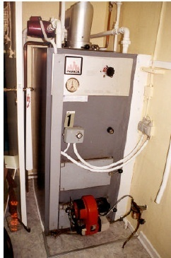
Olie/gas kedelinstallationerne
Udskift til kondenserende kedler plus styrings-automatik –
Besparelse: 1.500- 11.000 kWh varme pr. år.
Cirkulationspumpen ca. 300 kWh el pr. år ved skift til A pumpe
Notes:
Gennemsnitsalder er ca. 30 år – dvs. den der installeres nu BØR være up to date
Der findes omkring 300.000 oliekedler i Danmark, og deraf vurderes at over 100.000 bør udskiftes. Der bliver kun udskiftet omkring 5.000 kedler årligt – og det skønnes at omkring halvdelen af de kedler, der installeres ikke lever op til bygningsreglementets krav.

Slide 4
Olie/gas kedelinstallationerne
Gennemsnitsalder er ca. 30 år – dvs. den der installeres nu BØR være up to date
Der findes omkring 300.000 oliekedler i Danmark, og deraf vurderes at over 100.000 bør udskiftes.
Der bliver kun udskiftet omkring 5.000 kedler årligt – og det skønnes at omkring halvdelen af de kedler, der installeres ikke lever op til bygningsreglementets krav.

Slide 5
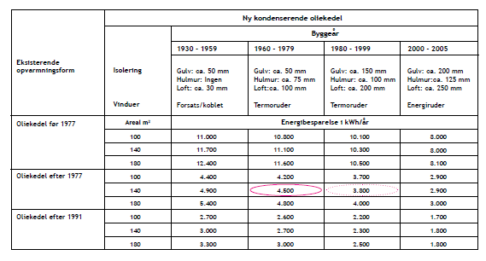
Kondenserende oliekedel
Kapitel 7 – side 89
Samme hus – men loftet er isoleret med 300 mm og huset har fået vinduer med energiruder i stedet for termoruder. Derfor kommer den årlige enegibesparelse til at ligge tættere på 3.800 KWh end på 4.500 KWh.

Slide 6
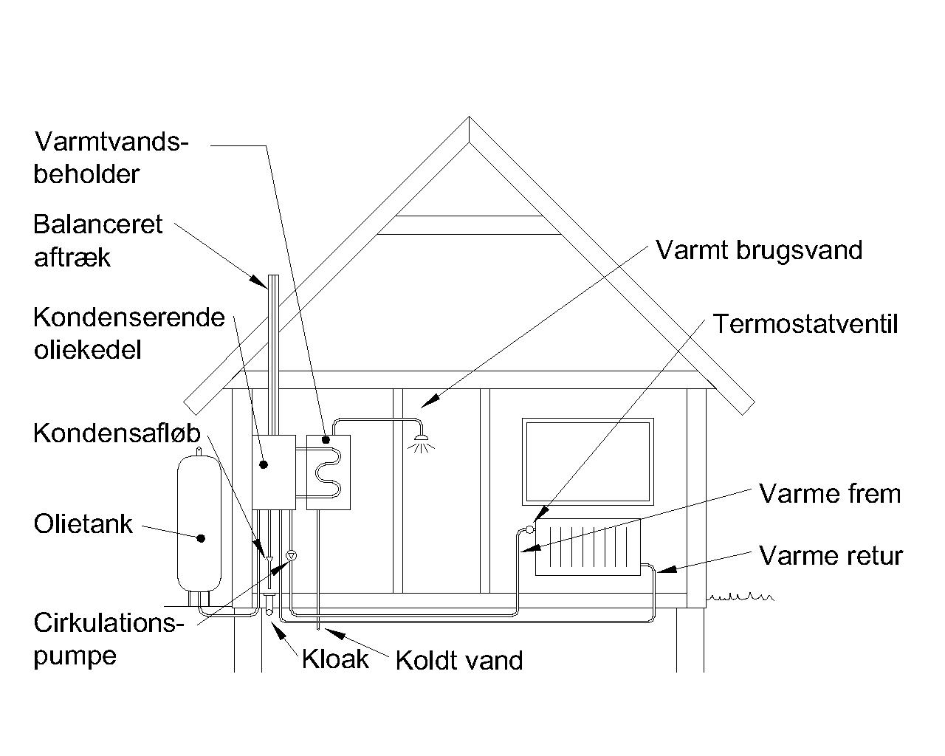
Kondenserende kedel

Slide 7
Dimensionering

Slide 8
Virkningsgrader oliekedler

Slide 9
www.or.dk (oliefyrservicebranchens Registreringsordning)
www.sparolie.dk (oliefyr, der står for udskiftning)
www.sparepumpe.dk (Dansk Energis hjemmeside for sparepumper)

Slide 10
www.skrotditoliefyr.dk
Tilskud til:
Jordvarmeanlæg (væske-vand varmepumpe) (20.000 kr.)
Luft-vand varmepumpe (15.000 kr.)
Fjernvarme (10.000)
Solvarmeanlæg. Solvarmeanlægget kan f.eks. kombineres med et nyt olie-, naturgas- eller træpillefyr. Der gives dog kun tilskud til selve solvarmeanlægget. 25%

Slide 11
Fjernvarme
Fjernvarmen i Danmark leverer varme til ca. 1,5 mio. boliger svarende til 60 % af boligerne
95% af al fjernvarme baseres på spildvarme fra kraftvarmeproduktion, overskudsvarme fra affaldsforbrænding og fremstillingsvirksomheder samt biobrændsler.
42% af fjernvarmen produceres af VE samt affald
Mindre end 5% produceres på rene fjernvarmeanlæg af fossile brændsler som kul, olie og naturgas.
CO₂-udslippet ved fjernvarme sættes som et gennemsnit på landsplan, for tiden er den 0,137 kg/kWh
Notes:
Med mere end 1,5 mio. boliger tilsluttet fjernvarme er det mere end 60 % af samtlige boliger i Danmark, der opvarmes med fjernvarme.
95% af al fjernvarme baseres på spildvarme fra kraftvarmeproduktion, overskudsvarme fra affaldsforbrænding og fremstillingsvirksomheder samt biobrændsler. Mindre end 5% produceres af fossile brændsler som kul, olie og naturgas.
CO₂-udslippet ved fjernvarme sættes som et gennemsnit på landsplan, for tiden er den 0,130 kg/kWh, altså under det halve af værdien for opvarmning med oliefyr.

Slide 12
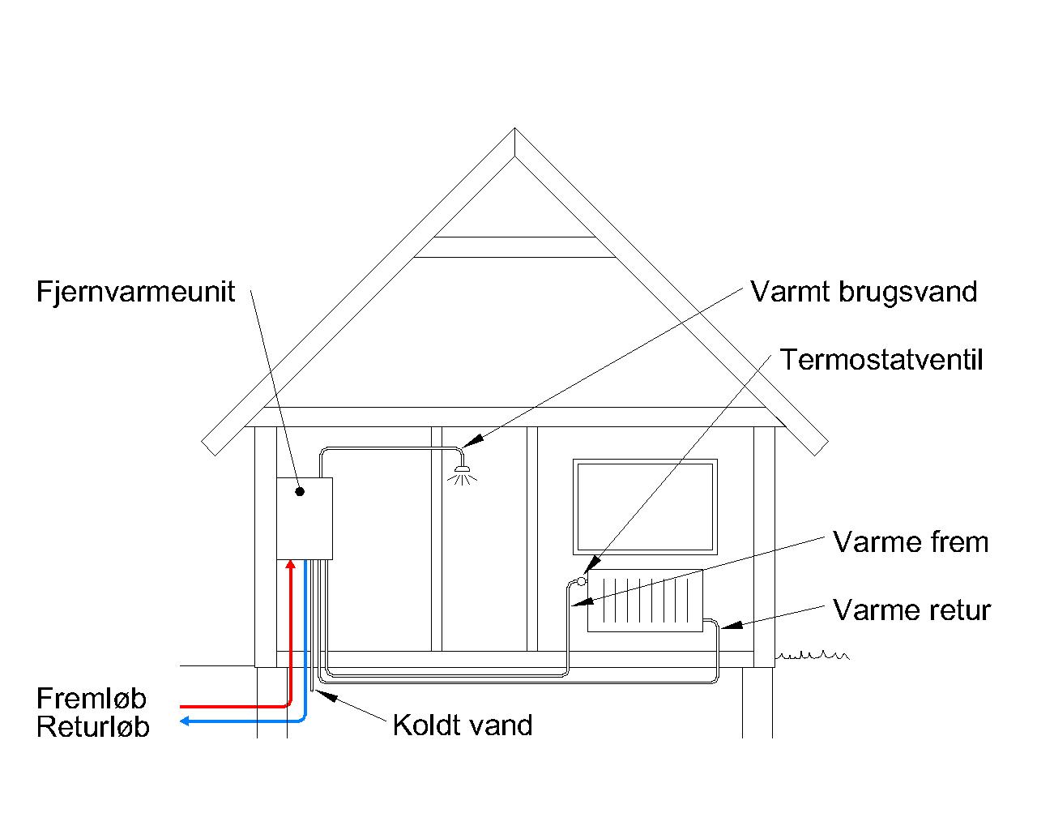
Fjernvarme

Slide 13
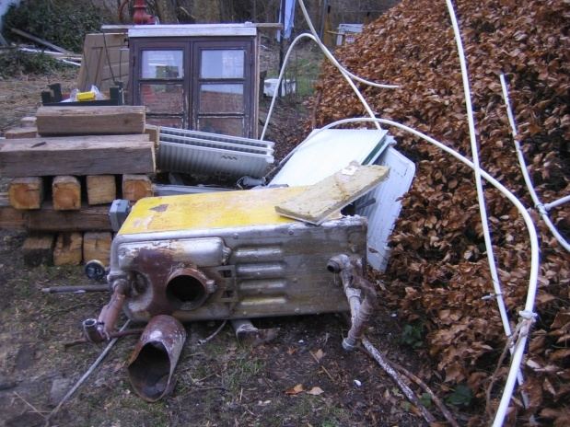
Besparelse ved konvertering fra olie til fjernvarme:
Ældre støbejernskedel før 1977:
8.000 – 13.000 kWh pr. år
Støbe- el. pladejernskedler fra efter 1977:
3.000 – 7.000 kWh
Notes:
Der er store besparelser ved at udskifte gamle oliekedler til fjernvarme

Slide 14
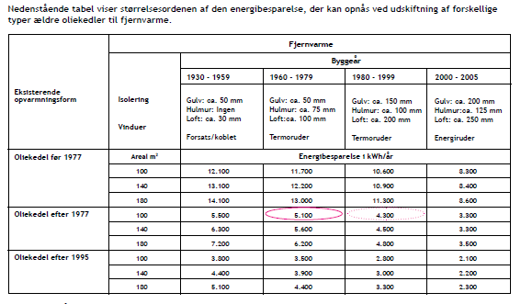
Fra olie til fjernvarme
Kapitel 7 – side 91

Slide 15
Yderligere information om fjernvarme
www.fjr-ordning.dk
www.ENS.dk
www.danskfjernvarme.dk
www.elsparefonden.dk

Slide 16
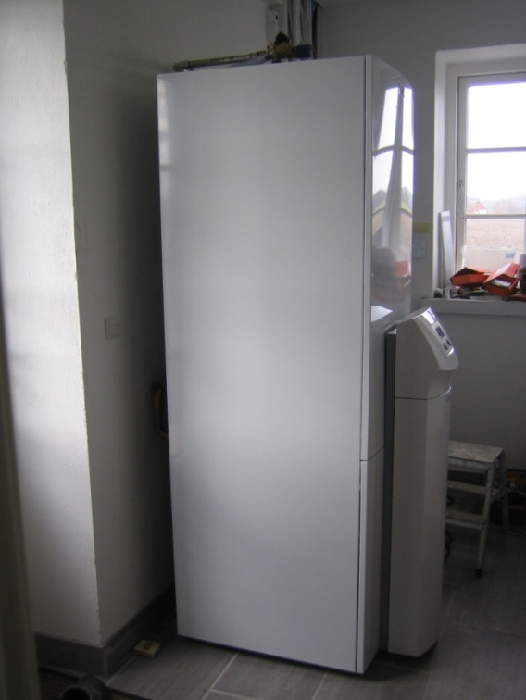
Varmepumpeanlæg
vedvarende energi i jorden eller luften udnyttes
varmepumpen bringer energien fra jorden op på et temperaturniveau, som kan udnyttes i varmeanlægget.
Varmepumpen drives af elektricitet, men den leverer 2,5 til 4 gange mere energi til varmeanlægget, end den bruger.
Et jordvarmeanlæg er mest effektivt, men det kræver også en større investering end et anlæg, der henter energi fra luften
Notes:
Varmepumper
Gennem varmepumper kan den vedvarende energi i jorden eller luften udnyttes, idet varmepumpen bringer energien fra jorden op på et temperaturniveau, som kan udnyttes i varmeanlægget. Varmepumpen drives af elektricitet, men den leverer 2-5 gange mere energi til varmeanlægget, end den bruger. Et jordvarmeanlæg er mest effektivt, men det kræver også en større investering end et anlæg, der henter energi fra luften, og det kræver selvfølgelig, at der er jord til rådighed til at nedlægge jordslagerne i.
Nedenfor ses, hvilke typer varmepumper, der anvendes:
Luft/luft-varmepumpe
Luft/vand-varmepumpe
Væske/vand-varmepumpe

Slide 17
Varmepumpeanlæg
Nedenfor ses, hvilke typer varmepumper, der anvendes:
Luft/luft-varmepumpe
Luft/vand-varmepumpe
Væske/vand-varmepumpe (oftest jordvarmeanlæg)

Slide 18
Normeffektfaktor - årsnyttevirkning
 | Gulvvarme | Radiator
Væske vand | 3 – 3,7 | 2,6 – 3,0
Luft - vand | 3,2 | 2,7
Notes:
Krav i BR – 10 – dog dispenseret for i 2011

Slide 19
Jordvarmeanlæg
Huse med centralvarmesystem, gerne gulvvarme.
Plads til jordslanger
Varmepumpen placeres typisk indendørs eller i fyrrum
Dækker typisk 95-100 % af husets samlede varmebehov, inkl. varmt brugsvand
Fordele: høj virkningsgrad, dækker normalt hele husets varmebehov, kompakte anlæg
Ulemper: jordareal nødvendigt, dyr installation (4 x luft/luft og 2 x luft/vand), kræver godkendelse (jordslangen)
Notes:
Jordareal = 2,5 – 3 gange opvarmet areal

Slide 20
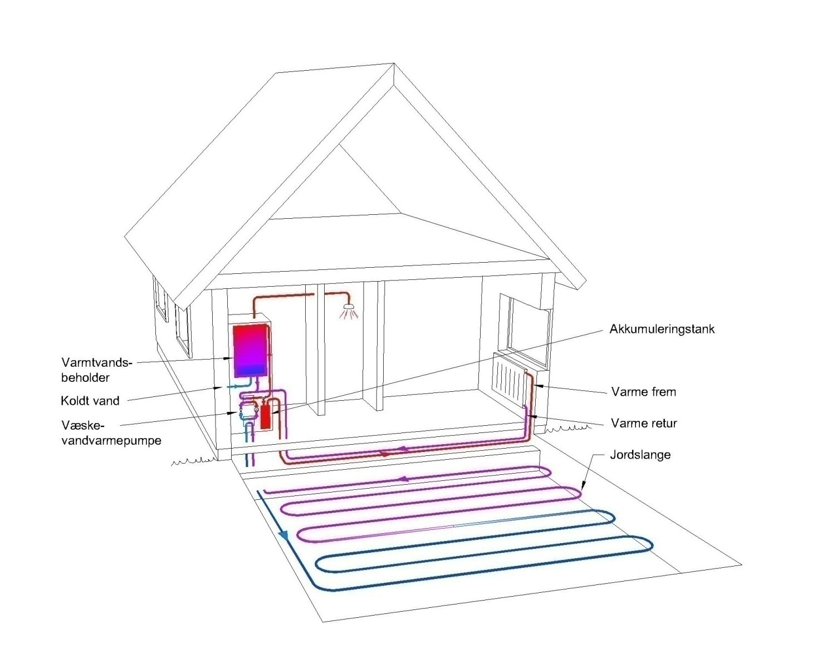
Varmepumpe med jordvarme

Slide 21
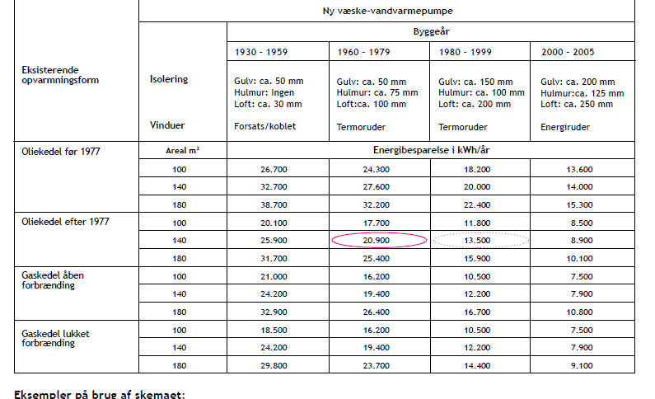
Fra olie til jordvarme
Kapitel 7 – side 92
Ny udgave – ikke i komp.

Slide 22
Luft-vand varmepumpe
En ventilator trækker udeluften forbi fordamperen
Varmen fra luften får kølemidlet til at fordampe dampen føres ind i en kompressor, i en kondensator afgives varmen til radiator eller gulvvarmesystem.
En luft til vand-varmepumpe kan fungere ved meget lave lufttemperaturer
Notes:
Her er den detaljerede forklaring på luft til vand-varmepumpens virkemåde:
En ventilator trækker udeluften forbi en varmeveksler, som indeholder et kølemiddel, der har et lavt kogepunkt.
Varmen fra luften får kølemidlet til at fordampe, og dampen føres ind i en kompressor, der øger trykket i det fordampede kølemiddel. Derved stiger kølemidlets temperatur.
Efter at tryk og temperatur er hævet i kompressoren føres det varme kølemiddel ind i en kondensator, hvor varmen afgives til en vandkreds, som er forbundet til husstandens brugsvandsbeholder og radiator/gulvvarmesystem.
Vandet løber fra varmepumpen enten ind i varmtvandsbeholderen, hvor det afgiver sin varme til beholderens vand eller direkte ud i husets centralvarmesystem.
Fra varmtvandsbeholderen kan der tappes vand til vandhaner og brusere.
Efter at kølemidlet har afgivet sin varme ledes det gennem en ventil, hvor tryk og temperatur falder. Kølemidlet ledes herefter tilbage til varmeveksleren (fordamperen), hvor det på ny opvarmes.
En luft til vand-varmepumpe kan fungere ved meget lave lufttemperaturer, men jo varmere luften er, des mere effektivt fungerer varmepumpen. Derfor måler man i dag et luft til vand-anlæg og andre varmepumpe-anlæg efter en metode, hvor der tages højde for det danske klima og for temperaturudsving hen over året. Derved får man et tal for anlæggets normeffektivitet, som du kan læse mere om her: Krav til varmepumper
Luft til vand-anlægget kan kobles til det eksisterende centralvarmeanlæg i dit hus og levere varme ud gennem husets radiatorer eller gulvvarme og gennem det varme vand i hanen

Slide 23
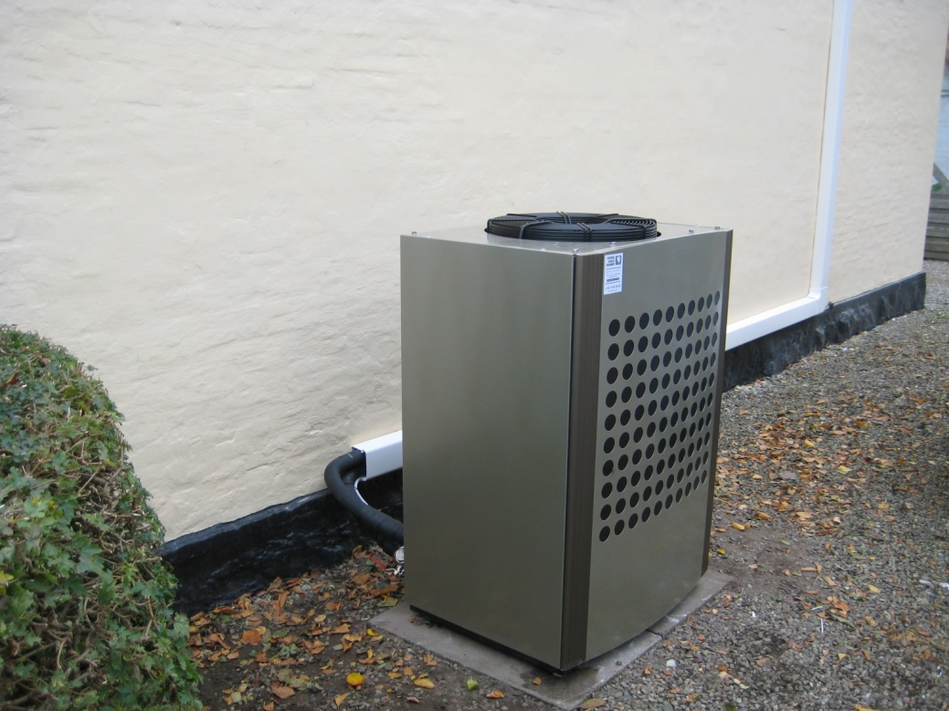
Luft-vand varmepumpe - udedel

Slide 24
Luft-vand varmepumpe
Kapitel 7 – side 94
Eksisterende Opvarmnings-form | Ny luft-vandvarmepumpe
 |  | Byggeår
 |  | 1930-1959 | 1960- 1979 | 1980-1999 | 2000-2005
 | Isolering Vinduer | Gulv: ca. 50 mm Hulmur: Ingen Loft: ca. 30 mm Forsats/koblet | Gulv: ca.50 mm Hulmur: ca.75 mm Loft: ca. 100 mm Termoruder | Gulv: ca.150 mm Hulmur: ca.100 mm Loft: ca. 200 mm Termoruder | Gulv: ca. 200 mm Hulmur:ca. 125 mm Loft: ca. 250 mm Energiruder
Oliekedel før 1977 | Areal m² | Energibesparelse i kWh/år
 | 100 | 26.000 | 23.700 | 17.900 | 13.400
 | 140 | 31.800 | 26.900 | 19.500 | 13.700
 | 180 | 37.500 | 31.200 | 21.800 | 15.000
Oliekedel efter 1977 | 100 | 19.400 | 17.100 | 11.500 | 8.300
 | 140 | 24.900 | 20.200 | 13.100 | 8.600
 | 180 | 30.500 | 24.400 | 15.300 | 9.800
Gaskedel åben forbrænding | 100 | 20.300 | 18.000 | 12.200 | 8.900
 | 140 | 26.000 | 21.200 | 13.900 | 9.200
 | 180 | 31.700 | 25.500 | 16.200 | 10.400
Gaskedel lukket forbrænding | 100 | 17.800 | 15.600 | 10.200 | 7.300
 | 140 | 23.200 | 18.700 | 11.800 | 7.600
 | 180 | 28.700 | 22.800 | 13.900 | 8.800
Notes:
Eksempel på brug af skemaet:
Et hus fra 1965 på 140 kvadratmeter, der opvarmes med en med en oliekedel i pladejern fra efter 1977,
kan spare 20.200 kWh om året ved at konvertere til luft-vandvarmepume.
Eksempel 2: Samme hus og kedel som i eksempel, 1 men loftet er isoleret med 200 mm og huset har fået vinduer med energiruder i stedet for termoruder. Den årlige energibesparelse udgør ca. 13.100 kWh
1 liter olie = 8-10 kWh. 1 m³ naturgas = 9-11 kWh.
Spændet viser forskellen på nye og ældre kedler.
Videncenter for energibesparelser i bygninger under Energistyrelsen
1 liter olie = 8-10 kWh. 1 m³ naturgas = 9-11 kWh.
Spændet viser forskellen på nye og ældre kedler.

Slide 25
Forudsætninger | I et parcelhus på 130 m² med et olieforbrug på 2.400 liter pr. år konverteres en ældre oliekedel til en luft-vandvarmepumpe. Parcelhusets varmesystem er en kombination af radiatorer og gulvvarme. Den samlede årsnyttevirkning i det eksisterende kedelanlæg er 75 %, svarende til at husets faktiske varmebehov er 18.000 kWh. Service og skorstensfejning udgør 1.500 kr. om året. Den nye luft til vand-varmepumpe er på 8 kW med en normeffektivitet på 3,2. Serviceomkostninger til varmepumpen udgør 1.000 kr. om året.Oliepris 10kr./l Elpris 2 kr. kWh
Årlig energibesparelse kWh | Årligt olieforbrug omregnet til kWh | 2.400 l x 10 kWh/l = | 24.000 kWh
 | Årligt elforbrug til oliekedel kWh |  | 876kWh
 | Årligt energiforbrug oliekedel |  | 24.876 kWh
 | Årligt energiforbrug varmepumpe | 18.000 kWh/3,2 = | 5.625 kWh
 | Besparelse | 24.876 kWh -5.625 kWh | 19.251 kWh
Årlig økonomisk besparelse kr. | Årlige omkostninger olie | 2.400 l x 10 kr./l = | 24.000 kr.
 | Årlige omkostninger el | 876 kWh x 2 kr./kWh = | 1.752kr.
 | Service og skorstensfejning |  | 1.500 kr.
 | Årlig drift af oliefyr i alt |  | 27.252 kr.
 | Årlige omkostninger el til varmepumpe | 5.625 kWh x 2 kr./kWh = | 11.250 kr.
 | Service |  | 1.000 kr.
 | Årlig drift af varmepumpe i alt |  | 12.250 kr.
 | Besparelse | 27.252 kr. – 12.250 kr. | 15.002 kr.
Årlig CO2 besparelse kg | CO2 udledning olie | 24.000 kWh x 0,265 kg/kWh = | 6.360 kg
 | CO2 udledning el | 876 kWh x 0,547 kg/kWh | 479 kg
 | Årlig CO2 udledning oliefyr |  | 6.839 kg
 | Årlig CO2 udledning varmepumpe | 5.625 kWh x 0,547 kg/kWh | 3.077 kg
 | Besparelse i kg | 6.839 kg – 3.077 kg | 3.762 kg
 | Besparelse i tons |  | 3,8 tons
Notes:
Se eksemplet i energiløsningen

Slide 26
Luft-luft-varmepumpe
Notes:
Videncentret viludarbejde energiløsning om også luft-vand varmepumpe og luft-luft-varmepumpe

Slide 27
Yderligere informationer om varmepumper
Informationsside om varmepumper:
www.varmepumpesiden.dk
Center for energibesparelsers liste over
energisparemærkede varmepumper:
http://www.elsparefonden.dk/forbruger/
produkter/indeklima/varmepumper/findvarmepumpe
Liste over energimærkede varmepumper hos
Energistyrelsen:
www.ens.dk/da-DK/ForbrugOgBesparelser/
IndsatsIBygninger/Varmepumper
Varmepumpeordningen (VPO):
www.vp-ordning.dk/forside.asp
Miljøstyrelsen – EU - forordning nr. 303:
www.mst.dk/NR/rdonlyres/309AE442-99B3-47E2-
8F3B-9EB4DC12DDD5/0/303_2008EF.pdf
MST-bekendtgørelse 1203 om jordvarmeanlæg:
www.teknologisk.dk/varmepumpeinfo/17295,2
AT-bekendtgørelse om anvendelse af trykbærende
udstyr:
www.teknologisk.dk/varmepumpeinfo/17295,2

Slide 28
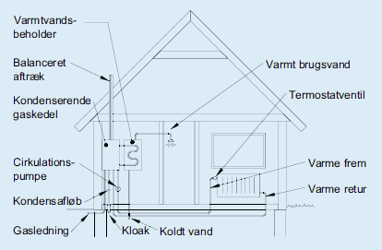
Udskiftning af gaskedel

Slide 29
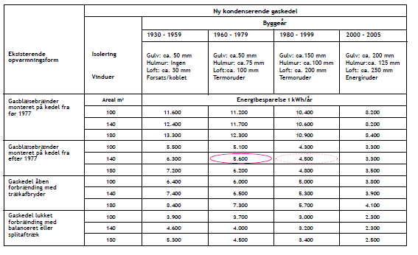
Besparelse ved ny gaskedel

Slide 30
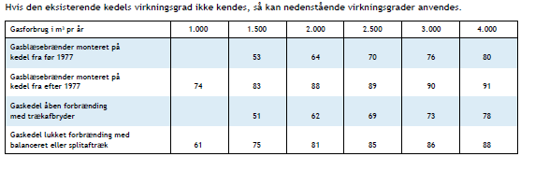
Virkningsgrader på kedel

Slide 31
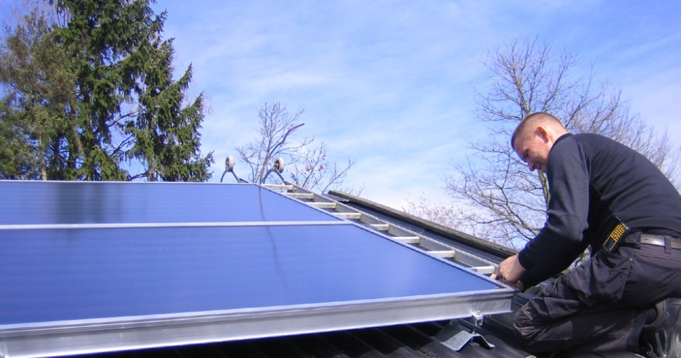
Solvarme
Solvarmeinstallation kan producere ca. 500 kWh pr. m² årligt.
Hertil kommer op til 300 kWh pr. m², hvis det supplerer gl. kedel
Typisk 2.000-2.500 kWh for et brugsvandsanlæg på 4 – 5 m²

Slide 32
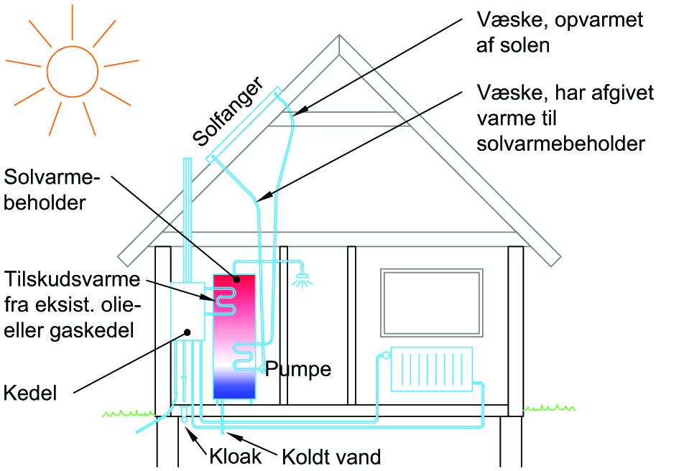
Solvarmeanlæg til brugsvand
Notes:
Figur fra energiløsning kap. 8

Slide 33
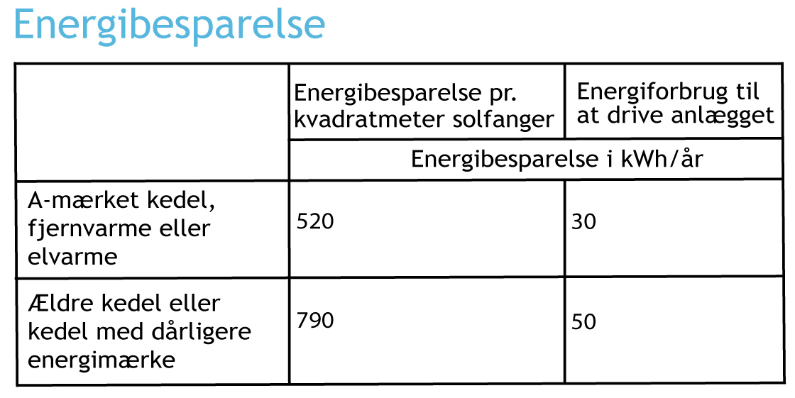
Solvarmeanlæg til varmt brugsvand
Kapitel 7 – side 96
Notes:
Energibesparelse fra energiløsning kap. 8. Bemærk, at der spares mest, når solvarmen supplerer en ældre kedel (pga. sparet tomgangstab m.m.)

Slide 34
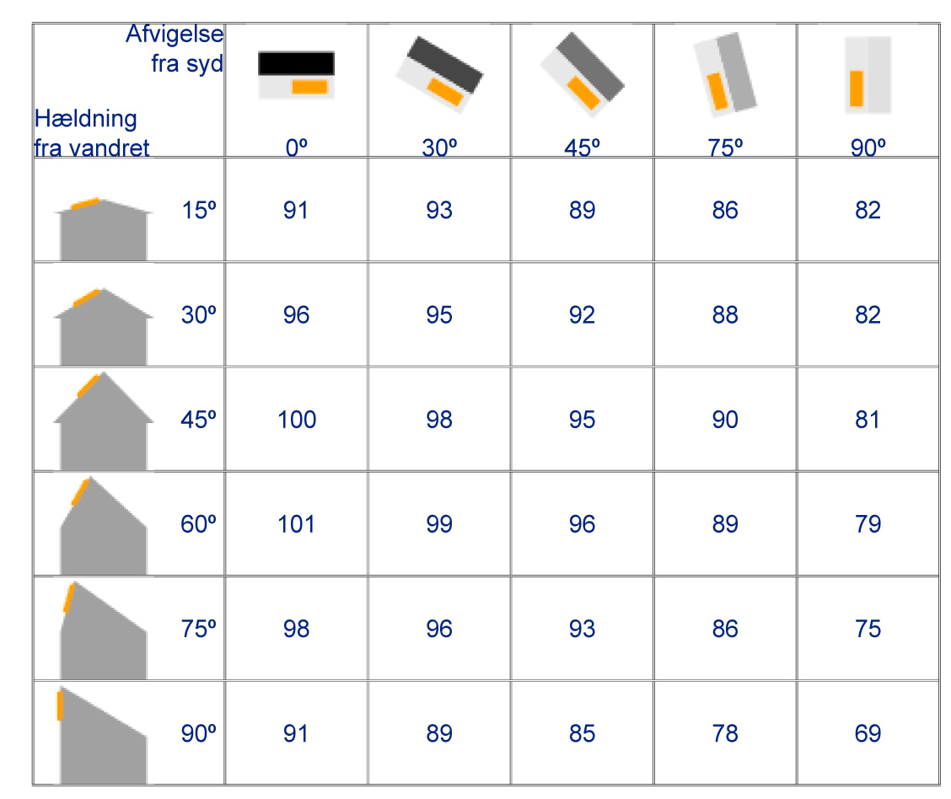
Ydeevne i % af optimalt

Slide 35
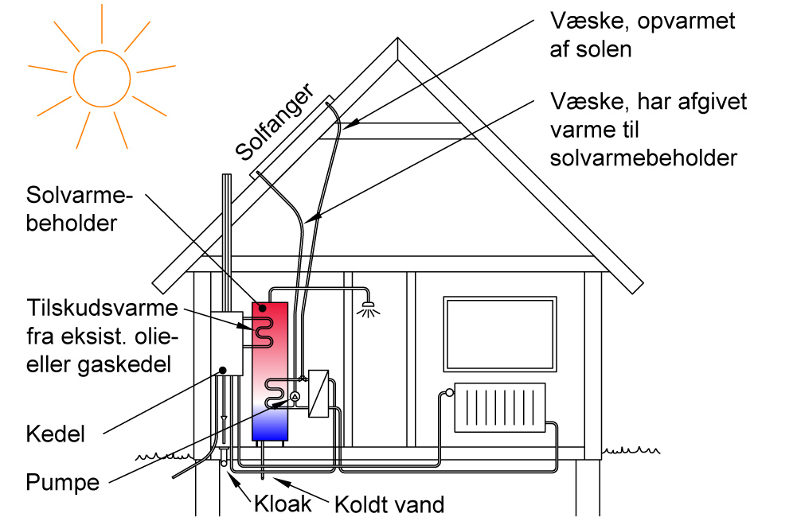
Solvarme til brugsvand og opvarmning
Notes:
God idé hvis der er stort brugsvandsforbrug om sommeren samt varmebehov om sommer (gulvvarme badeværelse f.x.)

Slide 36
Dimensionering
0,5 – 1 m² solfanger pr. MWh
15 – 30 % af varmebehov
Notes:
Hvorfor ikke mere? Fordi der så bliver for stort overskud om sommeren.

Slide 37
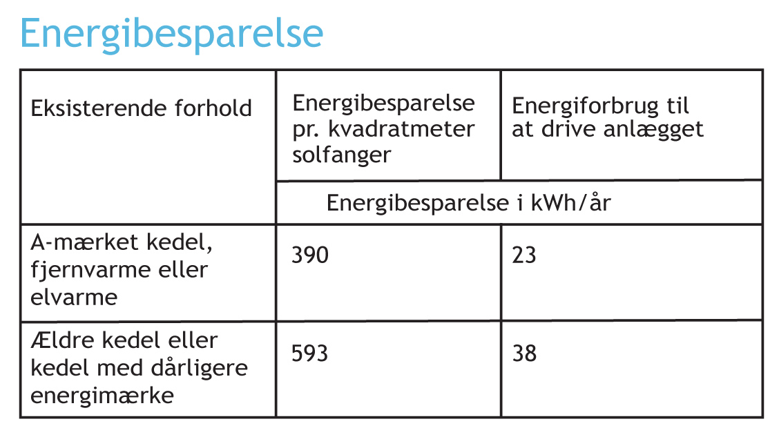
Solvarme til varmt brugsvand og opvarmning
Notes:
Læg mærke til, at ydeevnen er mindre pr. m2 ved kombineret anlæg.

Slide 38
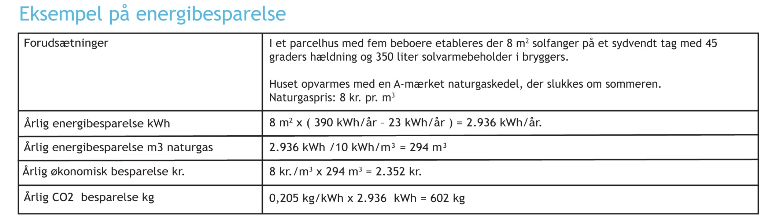
Besparelse kombineret anlæg

Slide 39
Solceller
Solen kan også producere elektricitet gennem solceller.
Et solcelleanlæg på 10 m² kan maksimalt yde ca. 1 kW og producere ca. 800 -900 kWh pr. år.
Ved solcelleanlæg op til 6 kW får man fuld betaling for den el, som anlægget producerer, uanset om man ikke forbruger elektriciteten samtidig (blot der ikke produceres mere end anlægsejeren forbruger).
Solceller kan - ligesom solvarme - i nogle tilfælde være et hensigtsmæssigt værktøj til at overholde bygningsreglementets krav, og solceller spås en større rolle i byggeriet efterhånden som kravene til energiforbrug skærpes.
Solceller kan også have arkitektoniske fordele - evt. virke som solafskærmning.
Notes:
Produktion af solceller er en velkendt og gennemtestet proces. Grund substansen i en krystallinsk solcelle er silicium. Silicium er det 8. mest almindelige grundstof i universet efter masse, mens Silicium på jorden er det 2. mest forekommende stof (efter ilt i jordskorpen). Jordskorpen består af 25,7% silicium efter masse. Silicium har mange anvendelsesmuligheder inden for forskellige industrier. For eksempel er silicium hoved råvaren til halvledere og mikrochips indenfor computer industrien.
Den forarbejdede silicium udskæres til ultra tynde skiver (wafer) med en tykkelse på blot 200µm (0,2 mm). Disse skiver ioniseres og påtrykkes lederbaner.
Solcellen er herefter færdigbehandlet og færdigproduceret, og vil ved udsættelse for sollys producere jævnstrøm, som via en vekselretter omveksles til den vekselstrøm vi kender fra el-nettet.

Slide 40
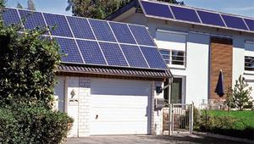
Eksempel på finansiering af solcelleanlæg:
6 kW anlæg for 160.000 kr. inkl. Moms
Producerer ca. 5.400 kWh årligt = 9.882 kr.
Koster at låne 9.600 kr./år i 20 år..
Polykrystallinske 30 år
Produktionsgaranti: 10 år – 90%
25 år 80 %
Notes:
Eksempler er fra januar 2011 – et pristilbud.
Det nye bygningsreglement (BR08) giver solcelleanlæg en ganske særlig status, hvor energiproduktionen kan fratrækkes 2,5 gange i energirammeberegningerne.
Tilbagebetalingstiden afhænger af mange faktorer. De vigtigste er el-prisudviklingen, muligheden for at integrere solceller i bygningen og dermed erstatte anden klimaskærm, samt eventuelle krav til lavenergi byggeri.
Man kan ikke sige noget generelt om tilbagebetalingstider, da det er helt projektafhængigt. Gaia Solar tilstræber at lave løsninger med tilbagebetalingstider på under 20 år, hvilket er halvdelen af anlæggets forventede levetid. Dermed opnås en fornuftig forrentning af sin investering.

Slide 41
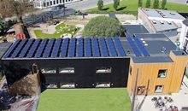
Effektivitet pr. m²
Tyndfilms – amorfe – 6 – 7 % (billigere)
Krystallinske ca. 13 % (Større på celleniveau)
2 kW = 16 m² prod. 1.800 kWh
Koster ca. 70.000 kr.
Notes:
ystalinske solceller er normalt blåsorte og de mest effektive samt ydelsesmæssigt de længstlevende, levetiden for monokrystalinske solceller er på ca. 35 år. Monokrystalinske solceller er fremstillet af cilicium. Effektiviteten er på ca. 13 - 15 %. monokrystalinske solceller er de mest omkostningstunge at fremstille og derfor er kun ca. 25% af alle solceller monokrystalinske.
Polykrystalinske solceller er normalt mørkeblå og levetiden er på ca. 30 -35 år. Polykrystalinske solceller er fremstillet af cilicium. Effektiviteten er på ca. 11-13 %. Polykrystalinske solceller er billigst i fremstilling og derfor er 60% af alle solceler polykrystalinske.
Amorphous er sorte og levetiden er op til 20 år. Amorphous er det der kaldes tyndfilm - en folie i stedet for solceller. Effektiviteten er på ca. 9-11 %.

Slide 42
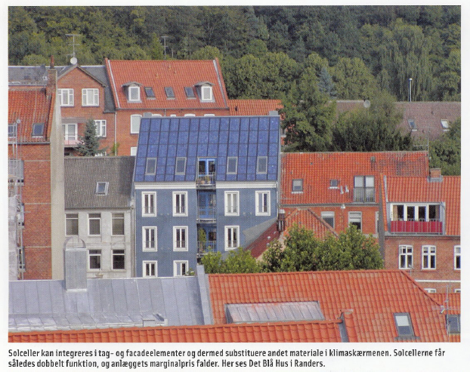

Slide 43
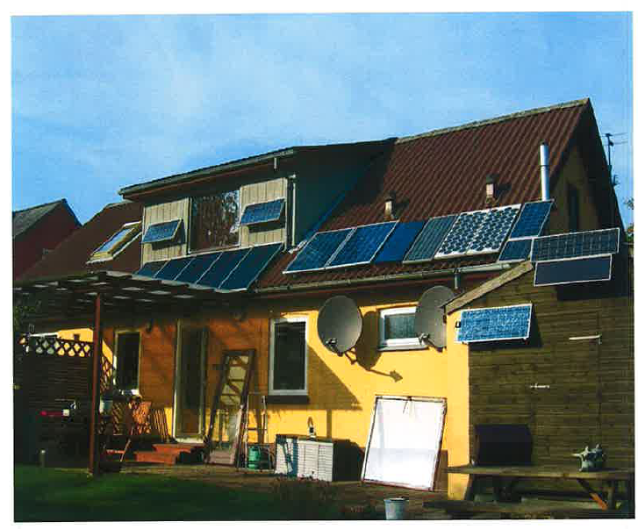

Slide 44
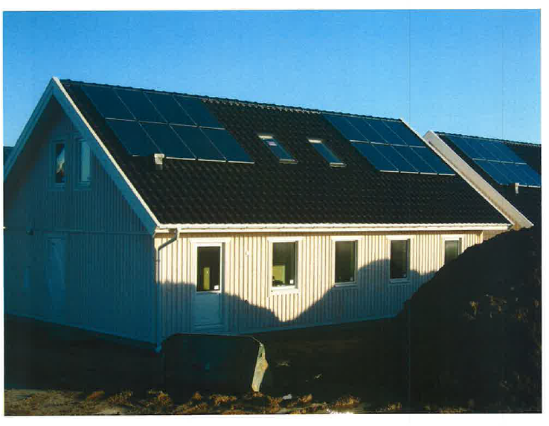

Slide 45
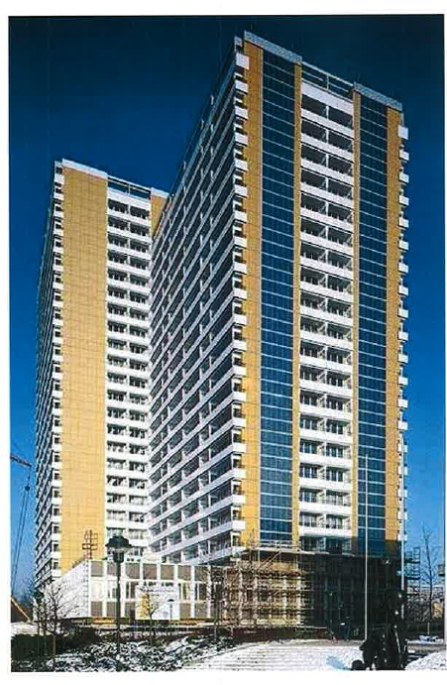

Slide 46
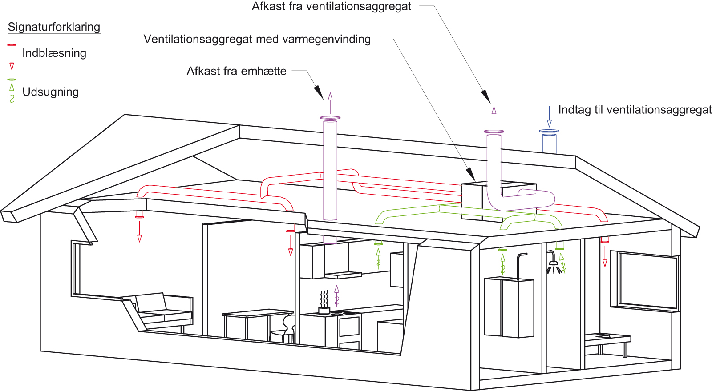
Ventilationsanlæg med varmegenvinding

Slide 47
Ventilationsanlæg med varmegenvinding
Hvis huset er relativt nyt, velisoleret og tæt eller hvis huset er efterisoleret og tætnet grundigt, så anbefales det at installere ventilation med varmegenvinding.
Det skal dimensioneres til et luftskifte på 0,35 l/s pr. m² svarende til bygningsreglementets krav om, at luften i huset udskiftes hver anden time.
Der bør stilles særlige krav til virkningsgraden for varmegenvindingen, se energiløsningen Ventilationsanlæg med varmegenvinding, hvorfra nedenstående er uddraget:

Slide 48
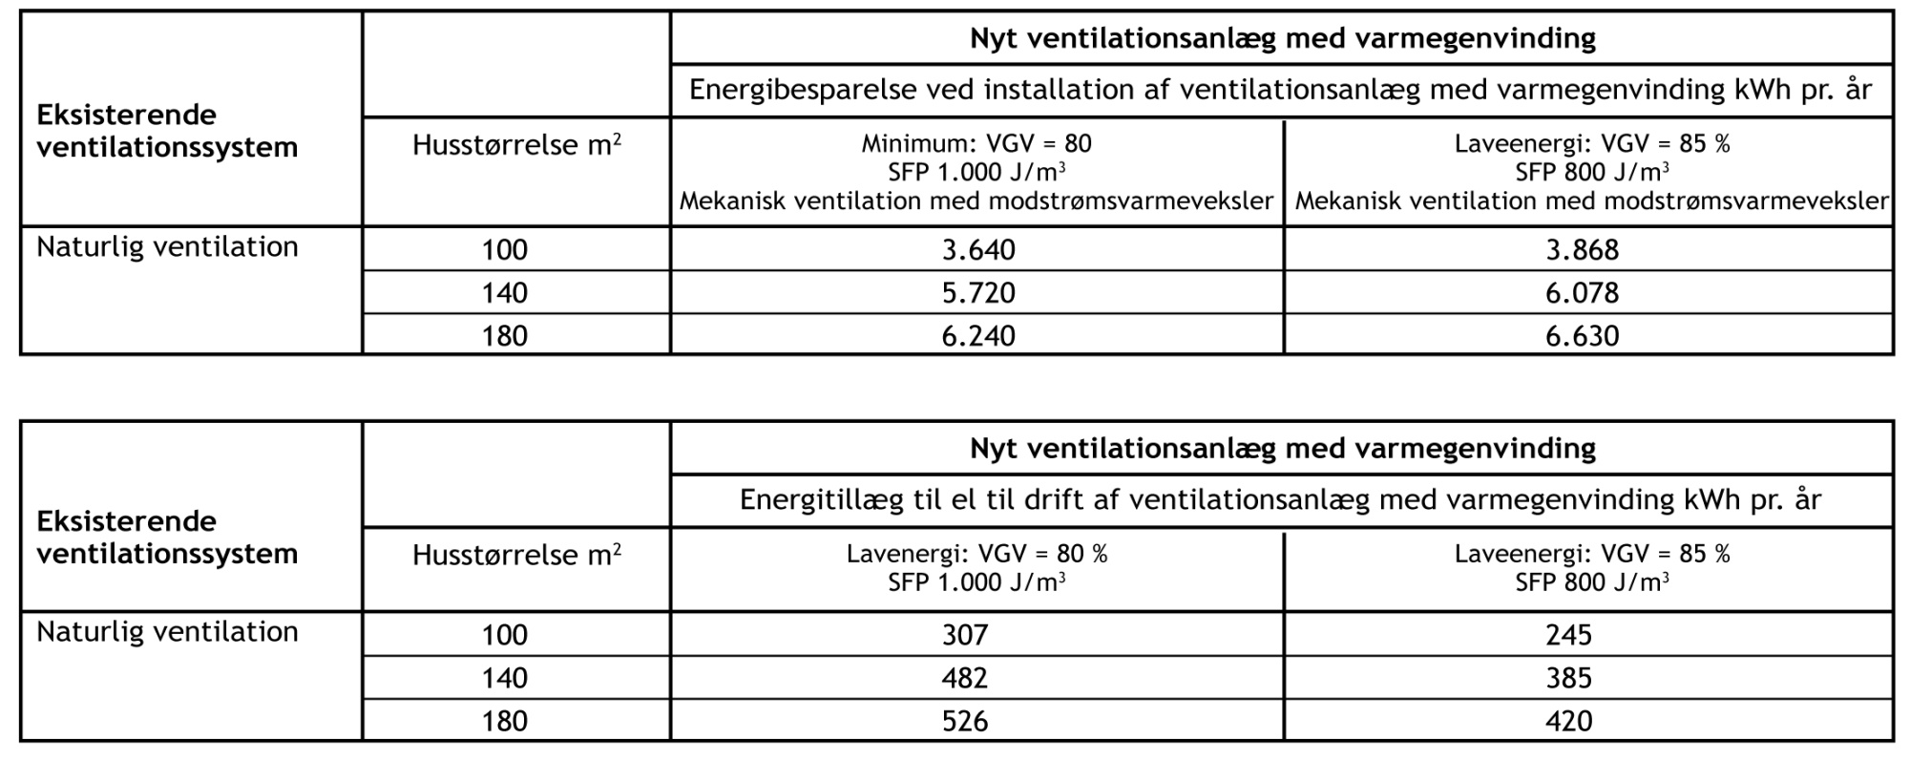
Ventilation - energibesparelse
Kapitel 7 – side 97

Slide 49
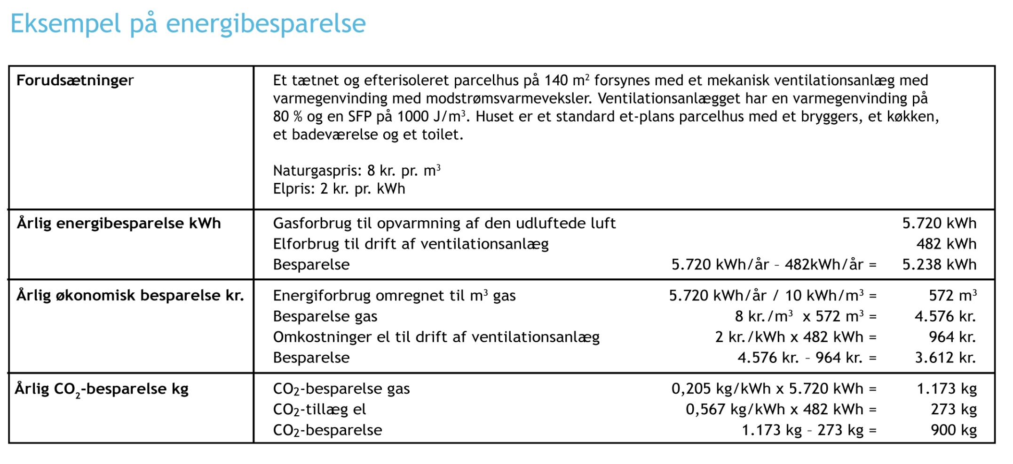
Eksempel på energibesparelse
Afsnit 7 – side 98

Slide 50
Besparelser på varmeinstallationer – fra standardværdikatalog
Notes:
I standardværdikataloget (søg på google eller på www.ens.dk) har Energistyrelsen sat standardstørrelser op for besparelser på diverse tiltag. Se tabel på denne slide.

Slide 51
Andre besparelser ved varmeanlæg
Optimeringstema: | Energipotentiale:
Fremløbstemperatur | 5 % ved udekompensering
Rumtemperatur | 5 % pr. grad sænkning
Natsænkning | 2,5 % generelt
Optimering af gamle villa-oliekedler | 4.000-16.000 kWh
Notes:
Værdier fra standardværdikataloget (se www.ens.dk)

Slide 52
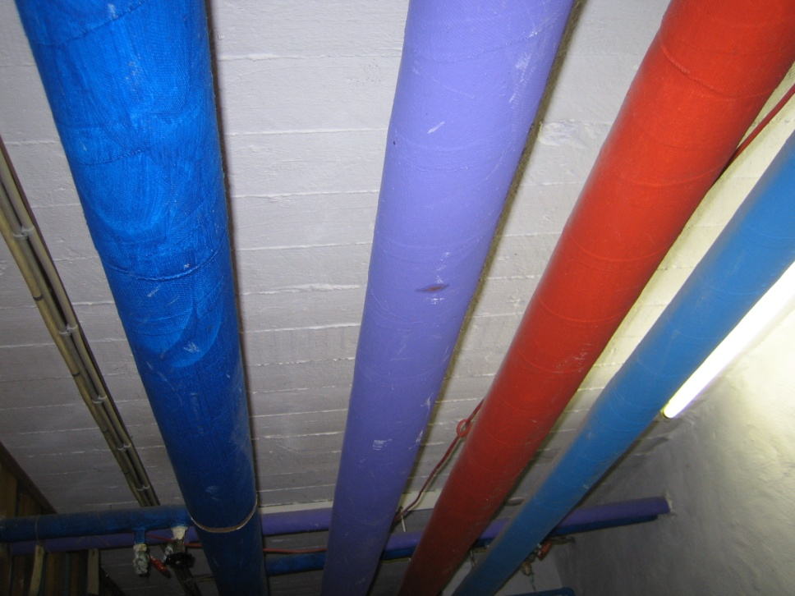
Isolering af rør
Isolering af varmerør anbefales: 40 – 50 mm isolering
Besparelse typisk fra 16 – 29 kWh/m pr. år
Besparelse ved efterisolering af cirkulationspumpe: 100 – 190 kWh pr. år
Udskiftning af cirkulationsvarmepumpe: 220 – 480 kWh pr. år
Notes:
Se diverse energiløsninger

Slide 53
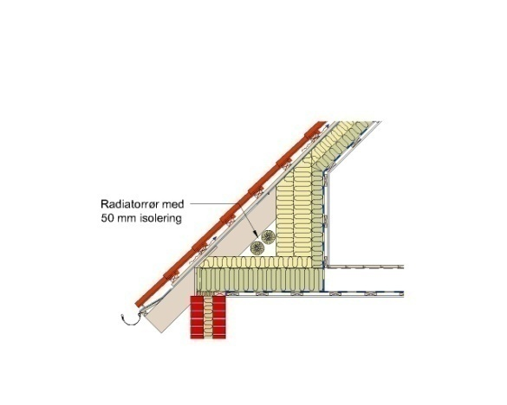
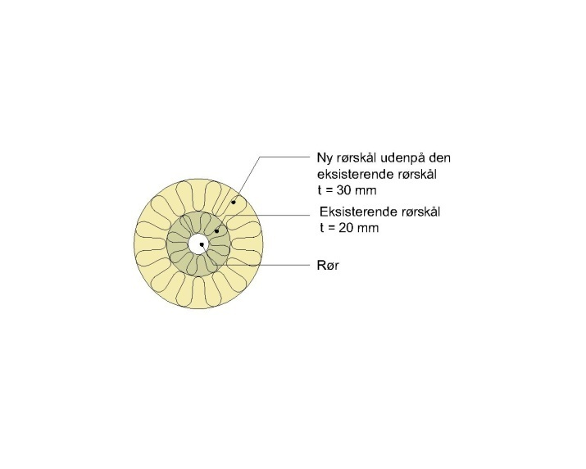
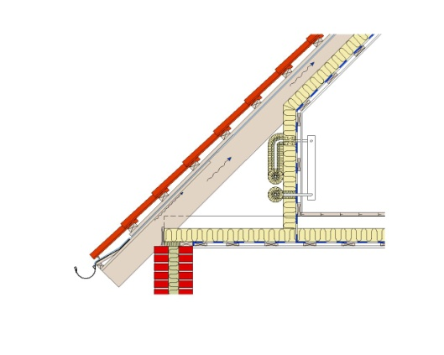
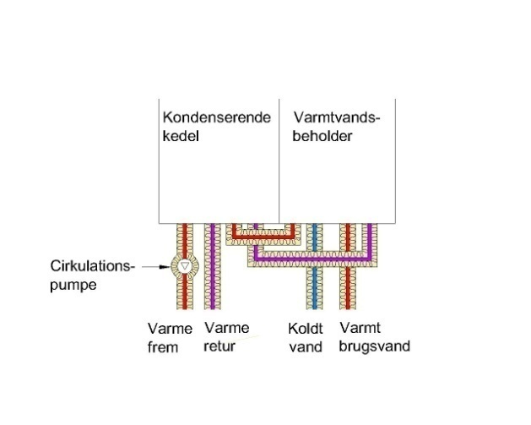
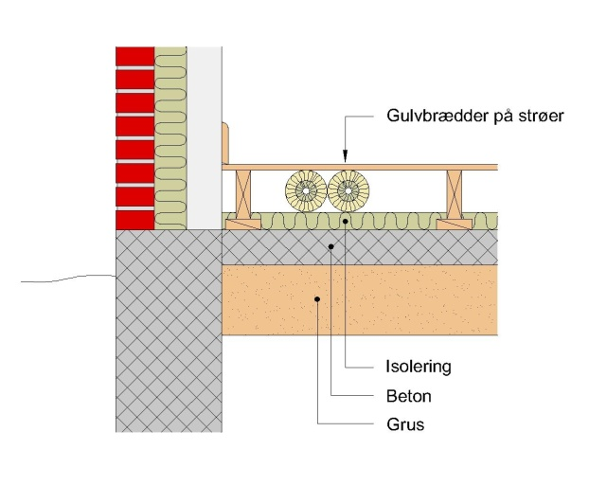
Isolering af rør og pumper
Rør i skunk
Brugsvand under gulv
Pumpe
Varme og brugsvandsrør
Notes:
Se diverse energiløsninger for efterisolering af rør

Slide 54
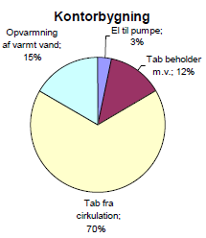
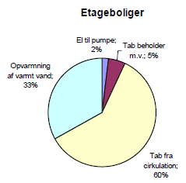
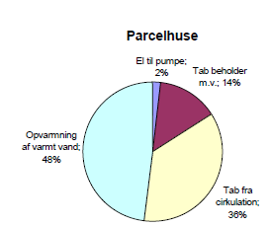
Varmt brugsvand – cirkulationstab
Notes:
Sådan er fordelingen på forbruget til varmt brugsvand

Slide 55
Varmt brugsvand – cirkulationstab
En person bruger mellem 800 – 1000 kWh varmt brugsvand pr. år.
Notes:
Tab fra cirkulationsledninger for varmt brugsvand
En person bruger mellem 800 – 1000 kWh varmt brugsvand pr. år.
Hvad kan man gøre for nedsætte dette tab ?
Urstyring
Efterisolering af rør
Korte afstande til tappesteder
Der er ikke krav om cirkulation i parcelhuse, men der hvor der er cirkulation, sørg for at det er urstyret og isoleret

Slide 56
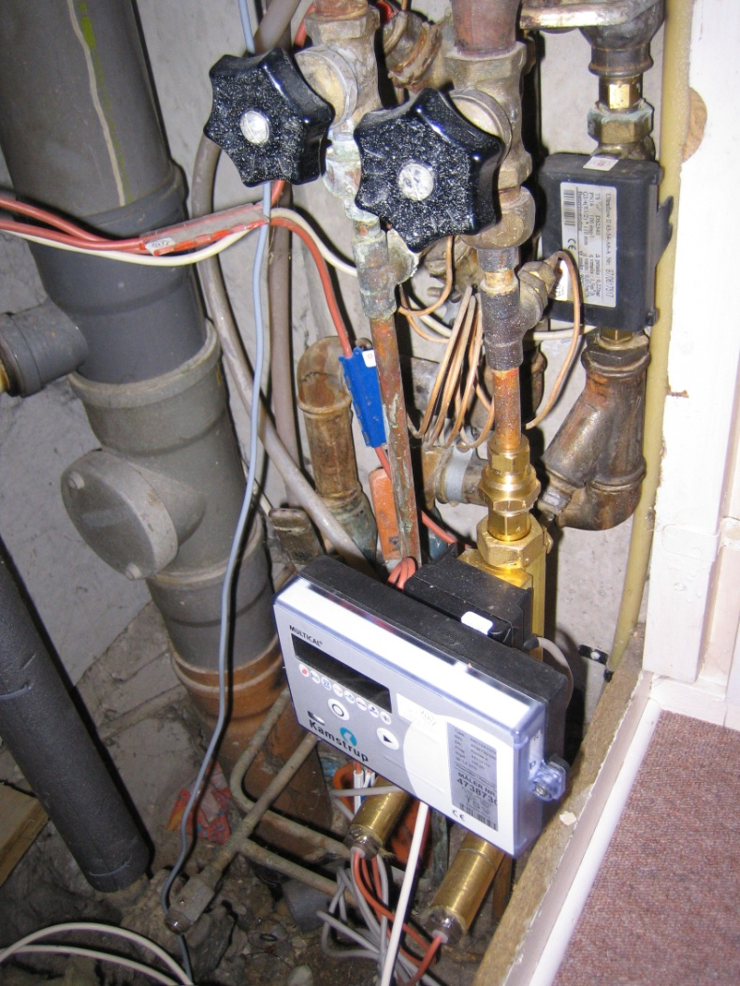
Isolering af uisolerede varmeinstallationer
Isolering af fjernvarmeveksler ca. 2.300 kWh/m² pr. år.
Notes:
Rigtig træls at det ikke bliver gjort – selv når det er installatører, der er sendt ud af ”energistyrelsen”
Bliver ikke gjort, fordi I tror det er for dyrt
Sig til kunde at de skal sørge for at tilbuddene er sammenlignelige – og at de skal sørge for at have isolering med!
Erfaringer med servicemontør, der går ud med en isolatør – og så deles de i porten men kunden, fjernvarmeselskab

Slide 57
Hvordan får I mersalg ud af det?
Organisér jer lokalt i netværk
  Så får I del i hele kagen
  For Kunden:
  Se på rådighedsbeløb
  Værdisikring af ejendom
Den billige er den dyre

Slide 58
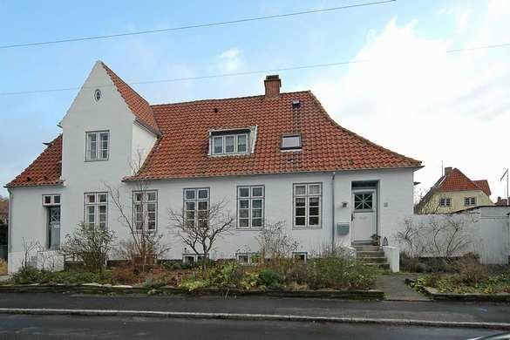
Opgave 07
Side 103

Slide 59
Huset er fra 1929, det er på 140 m².
Facaden ovenfor vender mod nord.
Huset bebos af 2 voksne og 3 børn.
Det er renoveret energimæssigt i 1975.
Der er 1.500 m² græsplæne.
Huset har et gammelt støbejernsoliefyr fra 1975.
Olieforbruget er på 4.200 liter årligt. Oliepris 10 kr./liter. Elpris 2 kr. pr. kWh
Opgaver:
1) Omregn olieforbruget til kWh/m²
  2) Er olieforbruget ”stort” for dette hus?
  3) Hvad vil I forslå at udskifte oliefyret til? Kombiner gerne flere energikilder
  4) Hvad bliver besparelsen?
Hjælp: Benyt energiløsninger i dette afsnit, samt skema for varmeforbrug – nøgletal på næste side. Bagefter kan vi drøfte: Hvad ville I foreslå kunden at gøre, før han/hun udskifter oliefyret?

Slide 60
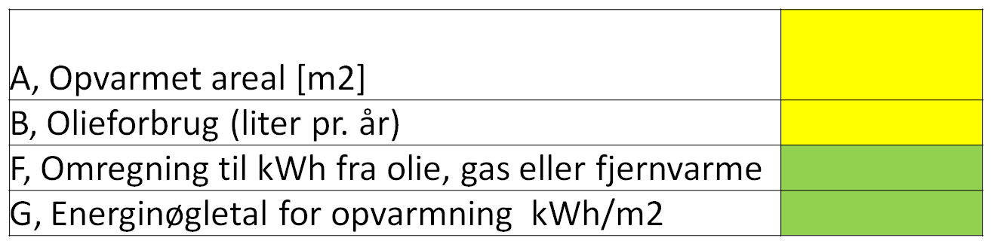
Udregning af husets energinøgletal
42420kwh / 140m²= 303kw/m² - dobbelt så stort.

Slide 61
